Slide 1









B. CHÚ THÍCH

Slide 2





Tiết 8 - Bài 3:
GIẢI HỆ PHƯƠNG TRÌNH BẬC NHẤT HAI ẨN
(Tiết 1)

Slide 3

HOẠT ĐỘNG
Mở đầu

Slide 4

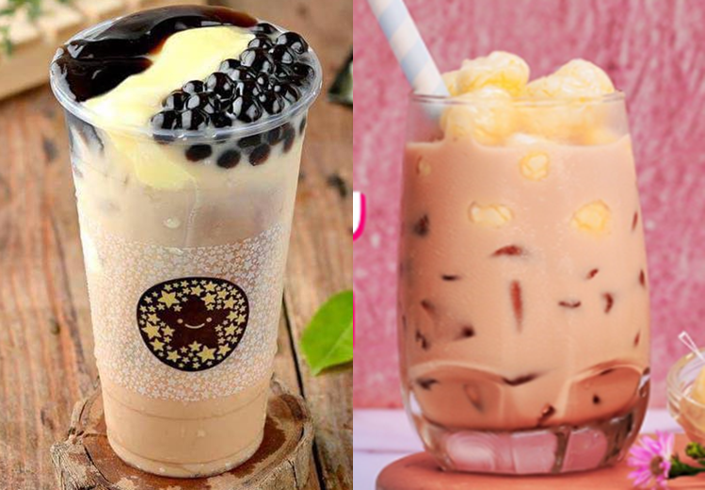
* Ví dụ mở đầu (SGK-19)
Một nhóm khách vào cửa hàng bán trà sữa. Nhóm khách đó đã mua 6 cốc trà sữa gồm trà sữa trân châu và trà sữa phô mai. Giá mỗi cốc trà trân châu và trà sữa phô mai lần lượt là 33 000 đồng, 28 000 đồng. Tổng số tiền nhóm khách phải trả cho cửa hàng là 188 000 đồng. Hỏi nhóm khách đó mua bao nhiêu cốc trà sữa mỗi loại?
Trà sữa trân châu
Trà sữa phô mai
Mối liên hệ
Số tiền phải trả (đồng)
ST₁ =
33 000 x
ST₂ =
28 000 y
ST₁ +ST₂ = 188 000
Giá tiền 1 cốc trà sữa (đồng)
GT₁ =
33 000
GT₂ =
28 000
SC₁ +SC₂ = 6
SC₂ =
x
y
Số cốc (cốc)
SC₁ =

Slide 5

* Ví dụ mở đầu (SGK-19)
Một nhóm khách vào cửa hàng bán trà sữa. Nhóm khách đó đã mua 6 cốc trà sữa gồm trà sữa trân châu và trà sữa phô mai. Giá mỗi cốc trà trân châu và trà sữa phô mai lần lượt là 33 000 đồng, 28 000 đồng. Tổng số tiền nhóm khách phải trả cho cửa hàng là 188 000 đồng. Hỏi nhóm khách đó mua bao nhiêu cốc trà sữa mỗi loại?
Nếu gọi số cốc trà sữa trân châu là $x$, số cốc trà sữa phô mai là $y$ thì theo bài ta có hệ hai phương trình bậc nhất hai ẩn: $\left\{\begin{aligned}\text{x} \text{+} \text{y} \text{= }\text{6} (1) \\ \text{33} \text{000}\text{x}\text{ +28 000}\text{y}\text{ = 188 000 } (2)\end{aligned}\right.$
Hay $\left\{\begin{aligned}\text{x} \text{+} \text{y} \text{= 6} (1) \\ \text{33}\text{x} \text{+28}\text{y}\text{ = 188} (2)\end{aligned}\right.$
Vậy để tính được số cốc trà sữa mỗi loại thì các em phải giải được hệ phương trình bậc nhất hai ẩn này. Cụ thể hơn chúng ta cùng tìm hiểu bài học hôm nay.

Slide 6

Tiết 8 - Bài 3: GIẢI HỆ PHƯƠNG TRÌNH BẬC NHẤT HAI ẨN
I. GIẢI HỆ PHƯƠNG TRÌNH BẰNG PHƯƠNG PHÁP THẾ
Mục tiêu
- Hs nắm được quy tắc thế
- Giải quyết được một số vấn đề thực tiễn gắn với hệ phương trình bậc nhất hai ẩn

Slide 7


I. GIẢI HỆ PHƯƠNG TRÌNH BẰNG PHƯƠNG PHÁP THẾ
* Hoạt động 1 (SGK-19)
Cho hệ phương trình $\left\{\begin{aligned}−\text{x} \text{+ }\text{y}\text{ =}3 (1) \\ \text{3}\text{x}\text{+2}\text{y}\text{= }\text{11} \text{(2) }\end{aligned} (I)\right.$
Hãy giải phương trình (I) theo các bước sau:
từ phương trình (1), ta biểu diễn y theo x rồi thế vào phương trình (2) ta được phương trình ẩn x.
Giải phương trình (ẩn x) vừa nhận được để tìm giá trị của x.
Thay giá trị vừa tìm được của x vào biểu thức biểu diễn y theo x ở câu a để tìm giá trị của y. Từ đó, kết luận nghiệm của hệ phương trình (I)

Slide 8


* Hoạt động 1 (SGK-19)
Cho hệ phương trình $\left\{\begin{aligned}−\text{x} \text{+}\text{y}\text{ =} 3 (1) \\ \text{3}\text{x}\text{+}\text{2}\text{y} \text{= }\text{11 }\text{(}\text{2}\text{) }\end{aligned} (I)\right.$
Giải
a) Từ phương trình (1) ta có: $y= x+3 \left(3\right) \text{thay} \text{v}\text{à}\text{o} \text{ph}\text{ươ}\text{ng} \text{tr}\text{ì}\text{nh}\text{ (}\text{2}\text{) }\text{ta}\text{ đượ}c:$
$$3x+2(x+3)=11 (4)$$
b) Giải phương trình (4) ta được:
$$3x+2(x+3)=11$$
$$3x+2x+6=11$$
$$5x=5$$
$$x=1$$
c) Thay $x=1$ vào (3) ta được: $y=1+3=4$
Vậy hệ phương trình đã cho có nghiệm $(x ; y)=(1 ; 4)$
Cách làm này gọi là giải hệ phương trình bằng phương pháp thế

Slide 9
Ta có thể giải hệ phương trình bậc nhất hai ẩn bằng phương pháp thế theo các bước sau:
Bước 1: (Thế) Từ một phương trình của hệ đã cho, ta biểu diễn một ẩn theo ẩn kia rồi thế vào phương trình còn lại của hệ để được phương trình một ẩn.
Bước 2: (Giải phương trình một ẩn) Giải phương trình (một ẩn) nhận được ở Bước 1 để tìm giá trị của ẩn đó.
Bước 3: (Tìm ẩn còn lại và kết luận) Thay giá trị vừa tìm được của ẩn đó ở Bước 2 vào biểu thức biểu diễn một ẩn theo ẩn kia ở Bước 1 để tìm giá trị của ẩn còn lại. Từ đó, ta tìm được nghiệm của hệ phương trình đã cho.

Slide 10

* Ví dụ 1 Giải hệ phương trình: $\left\{\begin{aligned}\text{2}\text{x} \text{+ }\text{y} \text{= }\text{5} (1) \\ \text{3}\text{x} \text{−2}\text{y}\text{ = }\text{11 } (2)\end{aligned}\right.$
Từ phương trình (1) ta có: $y=5−2x \left(3\right)$
Thay vào phương trình (2) ta được: $3x−2(5−2x)=11 (4)$
Giải phương trình (4) ta được:
$$3x−2(5−2x)=11$$
$$3x−10+4x=11$$
$$7x=21$$
$$x=3$$
Thay $x=3$ vào (3) ta được: $y=5−2.3=−1$
Vậy hệ phương trình đã cho có nghiệm $(x ; y)=(3 ; −1)$

Slide 11
LUYỆN TẬP
Bài 3: GIẢI HỆ PHƯƠNG TRÌNH BẬC NHẤT HAI ẨN
Luyện tập 1 (SGK – Trang 20)

Slide 12


* Luyện tập 1 (SGK –20)
Giải hệ phương trình: $\left\{\begin{aligned}x−3y=2 (1) \\ −2x+5y=1 (2)\end{aligned}\right.$
Từ phương trình (1) ta có: $x=2+3y \left(3\right)$
Thay vào phương trình (3) ta được: $−2(2+3y)+5y=1 (4)$
Giải phương trình (4) ta được:
$−2(2+3y)+5y=1 (4)$
$$−4−6y+5y=1$$
$−y=5$
$y=−5$
Thay $y=−5$ vào (3) ta được: $x=2+3.(−5)=−13$
Vậy hệ phương trình đã cho có nghiệm $(x ; y)=(−13 ; −5)$

Slide 13
VẬN DỤNG
Bài 3: GIẢI HỆ PHƯƠNG TRÌNH BẬC NHẤT HAI ẨN
Giải quyết vấn đề trong thực tế sử dụng giải hệ phương trình bậc nhất hai ẩn

Slide 14

* Ví dụ mở đầu (SGK-19)
Một nhóm khách vào cửa hàng bán trà sữa. Nhóm khách đó đã mua 6 cốc trà sữa gồm trà sữa trân châu và trà sữa phô mai. Giá mỗi cốc trà trân châu và trà sữa phô mai lần lượt là 33 000 đồng, 28 000 đồng. Tổng số tiền nhóm khách phải trả cho cửa hàng là 188 000 đồng. Hỏi nhóm khách đó mua bao nhiêu cốc trà sữa mỗi loại?

Slide 15

Gọi số cốc trà sữa phô mai là $x$ (cốc), số cốc trà sữa trân châu là $y$ (cốc), $\left(\text{x}\text{, }\text{y} \text{∈ }ℕ\text{∗}\right)\text{.}$
Vì số cốc trà sữa là 6 cốc nên ta có phương trình: x + y = 6 (1)
Số tiền mua trà sữa trân châu là 33 000 x (đồng)
Số tiền mua trà sữa trân châu là 28 000 y (đồng)
Vì tổng số tiền mua trà sữa là 188 000 đồng nên ta có phương trình:
33 000 x + 28 000 y = 188 000 hay 33 x + 28 y = 188 (2)
Từ (1) (2) ta có hệ phương trình: $\left\{\begin{aligned}\text{x} \text{+}\text{y} \text{= 6} (1) \\ \text{3}\text{3}\text{x} \text{+28}\text{y}\text{ = 1}\text{88} (2)\end{aligned}\right.$
Từ phương trình (1) ta có: $x=6−y \left(3\right)$
Thay vào phương trình (2) ta được: $33\left(6−y\right)+28y=188 (4)$
Giải phương trình (4) ta được:
$$33\left(6−y\right)+28y=188$$
$$198−33y+28y=188$$
$$−5y=−10$$
$y=2$ (thỏa điều kiện)
Thay $y=2$vào (3) ta được: $x=6−2=4$ (thỏa điều kiện)
Vậy số cốc trà sữa phô mai là 4, số cốc trà sữa trân châu là 2.

Slide 16

HƯỚNG DẪN VỀ NHÀ
Học thuộc các bước giải hệ phương trình bậc nhất hai ẩn bằng phương pháp thế.
- Làm ví dụ 2 (SGK/20)

Slide 17



CHÀO TẠM BIỆT
VÀ CHÚC CÁC CON HỌC TỐT!

